Slide 1
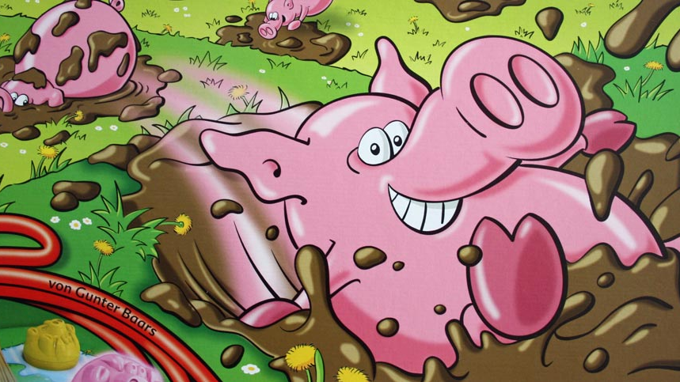
Drecksau
Kartenspiel – Projekt
ayyo – gafr – masc

Slide 2
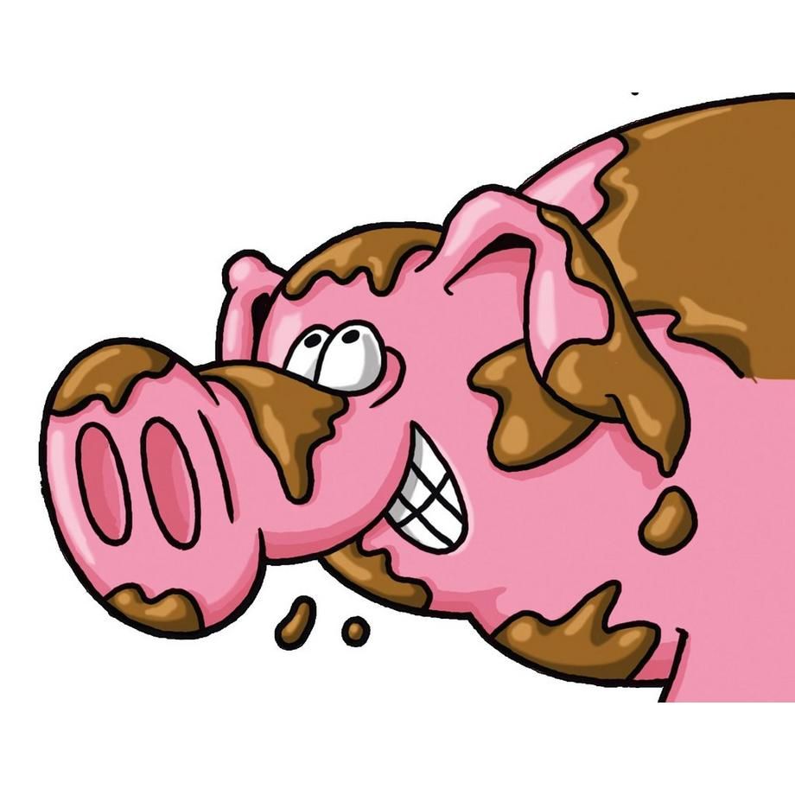
Inhalt
Spiel
Erweiterung
Projektstruktur
Vererbung
Gedankenvorgang & Herausforderung
Teamaufteilung

Slide 3
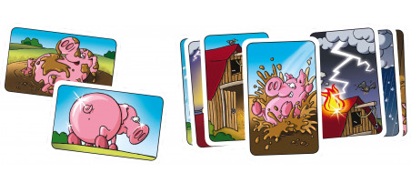
Spiel
Ziel: Eigene Schweine schmutzig machen
Karten: 66 Total
Spieler: 2-4
Züge: Uhrzeigersinn

Slide 4


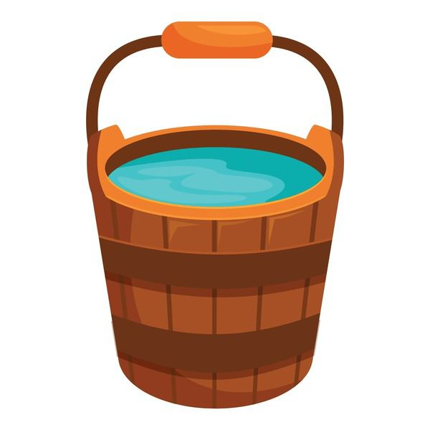
Erweiterung

Slide 5
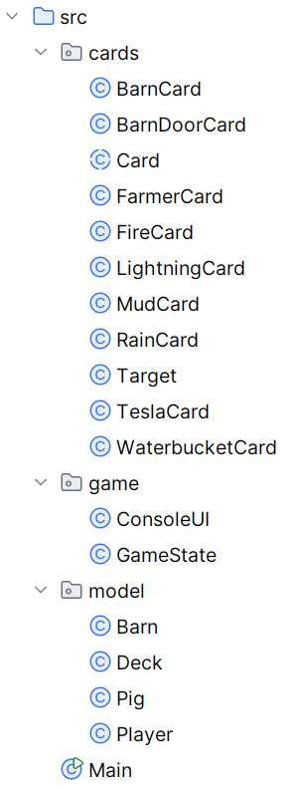
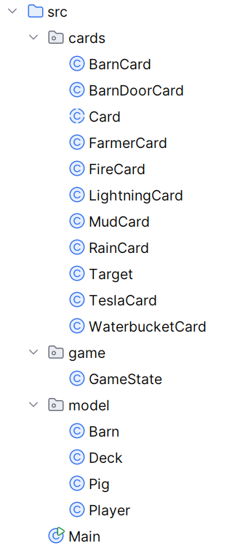
Projektstruktur
Cards
Game
Model

Slide 6
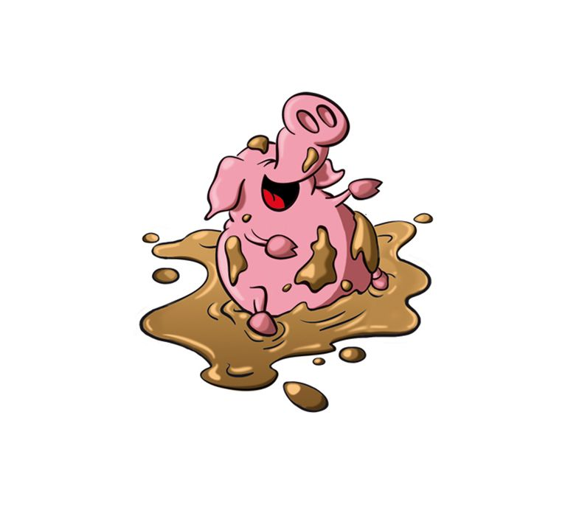
Vererbung
Einheitlich
Erweiterbar
Verantwortung getrennt

Slide 7
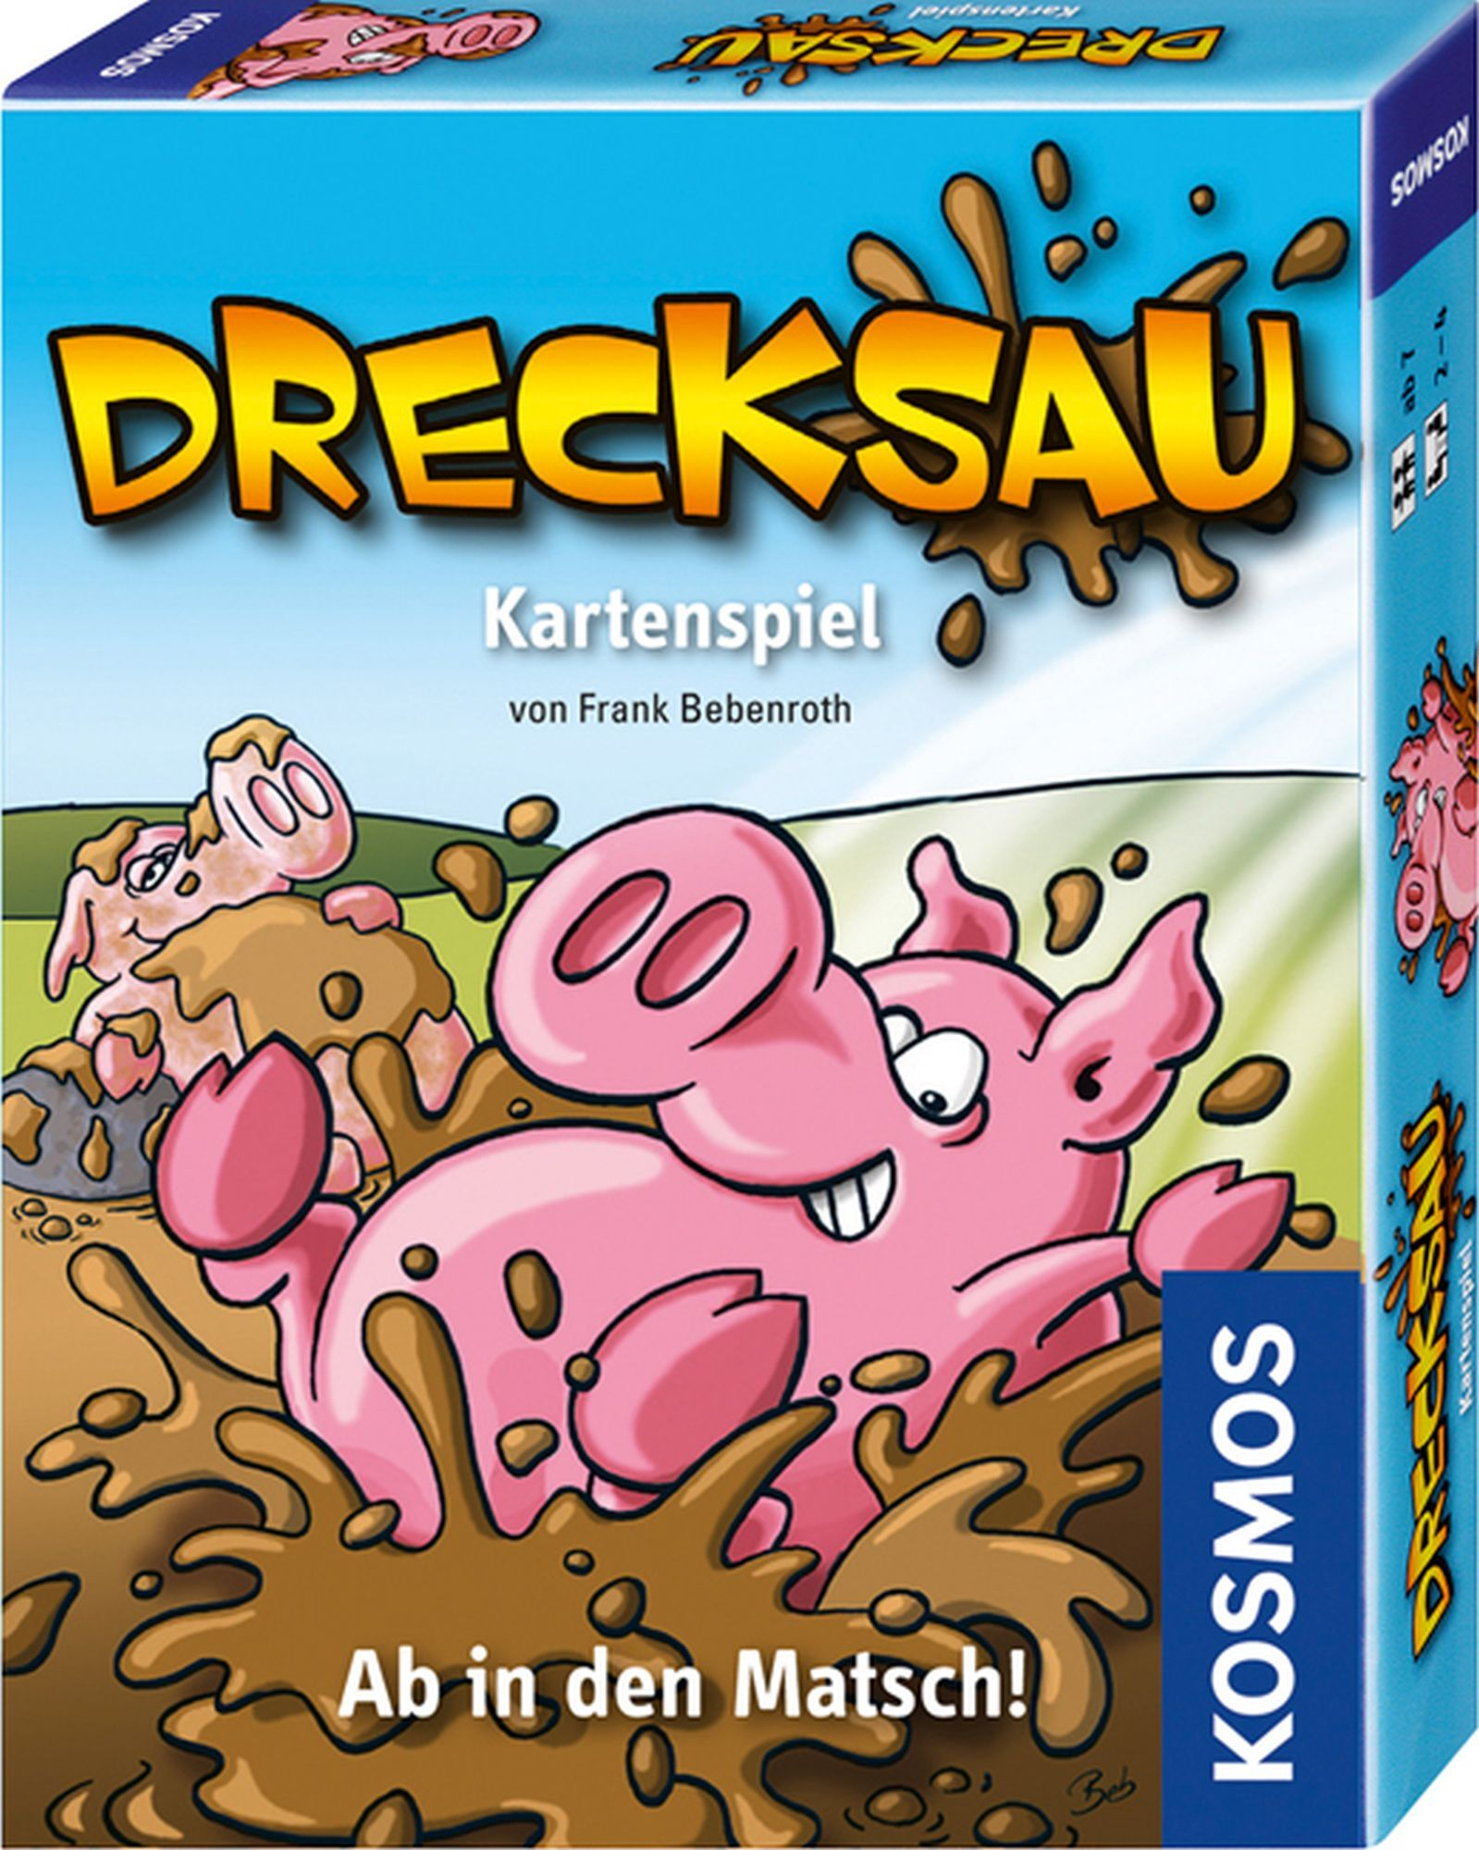
Gedankenvorgang & Herausforderung
Todo-Liste
Einfach draufloslegen
Auf das Beste hoffen

Slide 8
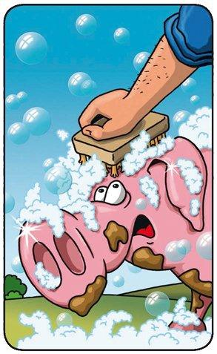
Teamaufteilung
Masc: Struktur & GameState
Gafr: Hauptmenü & Spielablauf
Ayyo: Fixes & Präsentation

